Slide 1
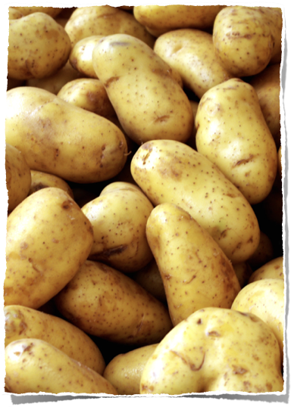
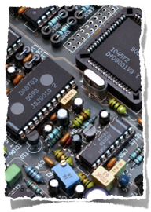
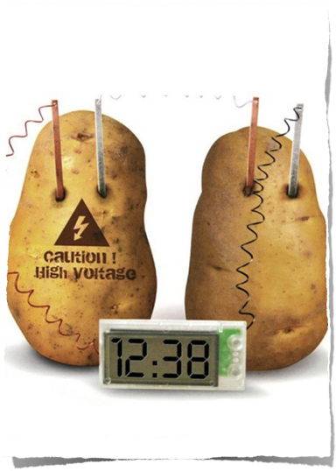
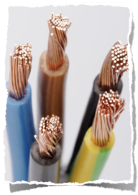
SmartPatate
PROJET
1ère année cycle préparatoire 2016
DATE
Du 14 au 16 novembre
Membres
Savalle, Hamel, Mulder, Van-Hove

Slide 2
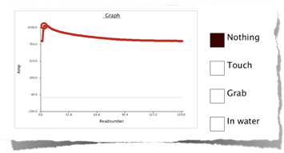
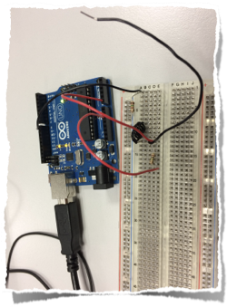
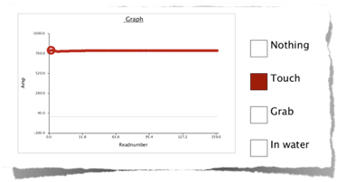
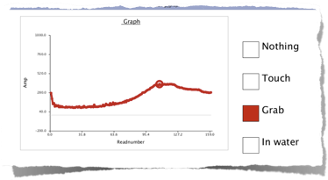
Expérience 1
Expérience 2
Grandes difficultés d’utilisation du programme « processing_graph »
Diminution du signal lors du touché
But : changer la fréquence et toucher l’électrode
Léger changement à partir de 300 000 Hz
Changement flagrant à très hautes fréquences (2-3 millions de Hz)
Résultats attendus

Slide 3
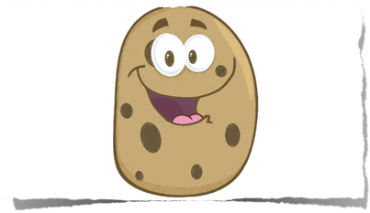
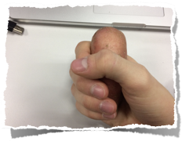
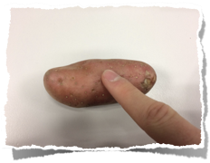
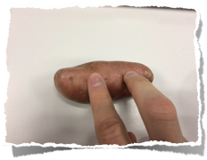
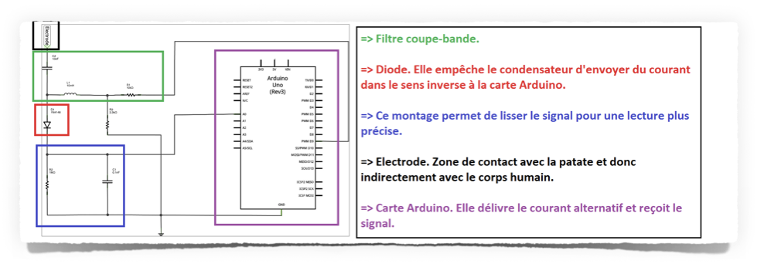
Le capteur et son circuit

Slide 4
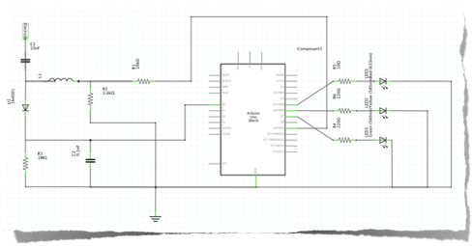
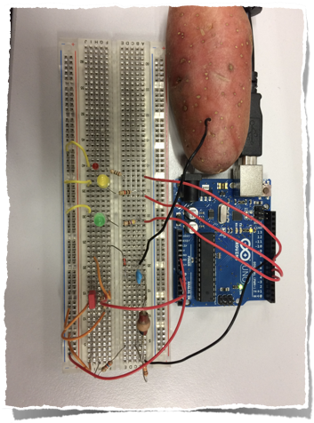
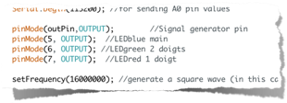
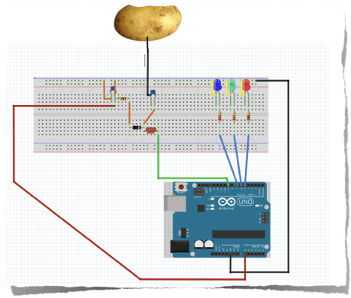
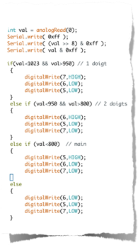
Le prototype
1 doigt = LED rouge
2 doigts = LED verte
Saisi à pleine main = LED bleu

Slide 5
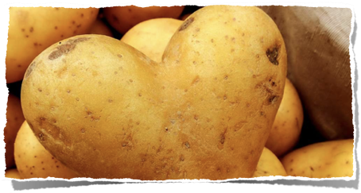
Acquisitions personnelles
Autonomie
Connaissances
Rigueur
Difficultés rencontrées
Matériel
Programmes expérience 2
Bilan
Idées d’améliorations
Répartition plus efficace des rôles
Trouver d’autres applications à la SmartPatate

